Slide 1
2021/06/02進度報告
本周todo + 老師建議事項
個別進度回報

Slide 2
本周todo：
欣葶: 1. 找出其他歷史資料(2020秋季)個案做分數校驗
憶彤: 1. 兩種數值的範圍跟程度相似要更清楚（最好舉例說明）
2. kmean外延跟分數校驗（moment問題、片段計算問張老師）
展皇: 1. 尋找初始kernel擺放方式
2. 線性外延嘗試
老師建議與問題：
欣葶: 1. s是什麼？
2. 圖片解釋需要更清楚
3. 可以看看同一個門檻下，2小時到4小時的表現如何；也就是隨時間變化，hit百分比的下降情況
憶彤: 1. 動差法11/21 dbz很差why?動差法原理探討(降雨的資訊來自回波，兩者結果應該要相似才對。)
展皇: 1. 濾除方法做平均並不合理
2. 若K-mean的結果只能針對大面積強降水有較好表現，那麼MAPLE的外延是否便能達到此目的?
3.濾除強對流區，之後進行的即時預報結果真的有比較好嗎?
4.分組的依據是否最佳化? 怎麼判斷?

Slide 3
展皇的部分

Slide 4
綱要
K-mean外延理想架構介紹
老師建議與問題：
1. 濾除方法做平均並不合理
2. 若K-mean的結果只能針對大面積強降水有較好表現，那麼MAPLE的外延是否便能達到此目的?
3. 濾除強對流區，之後進行的即時預報結果真的有比較好嗎?
4. 分組的依據是否最佳化? 怎麼判斷?
解釋分組noise濾除方法的用意
本週進度：
1. 重構K-mean function (完成)
2. 解釋K-mean分類分組的動作程式碼，以及分組依據判斷 (完成)
4. 尋找初始kernel擺放方式 (全部完成)
v1:在整張map中隨機給kernel初始場
v2:在整張map中隨機正態分布kernel(中心點向外3個標準差，99.7%)
v3:在整張map中隨機給kernel初始場，但僅用第一次有element分組到的kernel做更新移動
v4:固定在台灣附近的kernel(手工選定六個地點)
5. 線性外延實作 (下周進度，實作中)
6. 深度學習colab初探 (技術問題解決中)

Slide 5
K-mean外延理想架構介紹(K-mean是一種無監督ML方法)
我們在11h，想知道12h的資料...
差分得到kernel座標移動軌跡(趨勢)
時間序列觀測場
ex:21號10h、11h
分組noise濾除
K-mean方法
得到kernel座標
=對流胞群集座標
12h資料應該可以從11h觀測場+10h~11h的趨勢線性推測
11h觀測場的資料點找最近的kernel，跟隨其趨勢
比較
驗證
11h觀測場
12h外延場
12h觀測場
10h~11h的趨勢
MAPLE
12h外延場

Slide 6
老師建議與問題
Q1：濾除方法做平均並不合理 + Q3：濾除強對流區，之後進行的即時預報結果真的有比較好嗎？
A1+3：實際上濾除強對流區這件事只是為了K-mean分組階段而做，下一頁會有更詳細的說明。
Q2：若K-mean的結果只能針對大面積強降水有較好表現，那麼MAPLE的外延是否便能達到此目的？
A2：K-mean目前還在做kernel擺放方式的敏感度測試，尚未開始有外延產品產出，因此也還沒有跟MAPLE做比較的基礎。但是基本上這是很navie的方法，產出很有可能不會比MAPLE好，但我們希望比較K-mean跟MAPLE各自的優缺點，也許可以有一些案例能有不錯的成效。
Q4：分組的依據是否最佳化？怎麼判斷？
A4：分組的依據稍後會提到，是直接以element(離散的、被我們挑出來的強對流點)跟kernel的歐式距離判斷並分組。

Slide 7
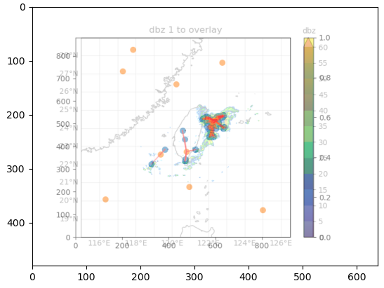
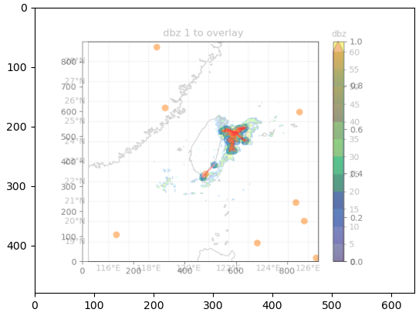
分組noise濾除方法的用意
目前的濾除主要是針對附近dbz>40且跟周圍差異>40dbz的格點，這些格點可能也是一個正在發生的小對流，有其天氣學上的意義。但K-mean方法做的是將離散的點分群，觀察分群出來的kernel如何做移動再進行線性外延的嘗試，而kernel最終位置完全由離散的點決定，故離散的點事先如何挑選就相當重要。
這個階段我們要找的是kernel=對流胞群集中心 的移動，而我們假設某些點對判斷大環境的風場(kernel移動趨勢)並無幫助，例如距離過遠，就先選擇性忽略該點來找kernel移動，最後外延時該點將找最近的
左圖未濾除，右圖已濾除：濾除後可以看到分群結果上宜蘭外海的大面積強降水基本不受影響，而台灣西部零散的強回波基本上被濾除掉。然而這讓我們更清楚看到右圖的兩群分群結果(宜蘭外海、東部外海)，不會跟西部對流搞混，最後外延階段西部的訊號應該會跟隨距離更近的東部外海kernel移動。
也就是說，現在被濾除的點只是為了分群更乾淨
不會影響之後的外延階段，外延時強訊號還是強訊號
而且會跟隨最接近的kernel做移動
在K-mean方法中也常做數據預處理
kernel，跟隨其趨勢

Slide 8
重構K-mean function
優化K-mean方法，讓使用函式更直覺：
其中：
element_list是dbz超過閾值的點，型態如[[x1, x2, x3], [y1, y2, y3]]
kernel_list是給定的kernel列表，型態如[[x1, x2, x3], [y1, y2, y3]]
savepath是儲存圖片路徑
savename是儲存圖片名稱
該方法有grouping階段、計算新kernel階段、繪圖儲存階段
最後檢查新舊kernel的差異程度，有差異就會持續遞迴呼叫

Slide 9
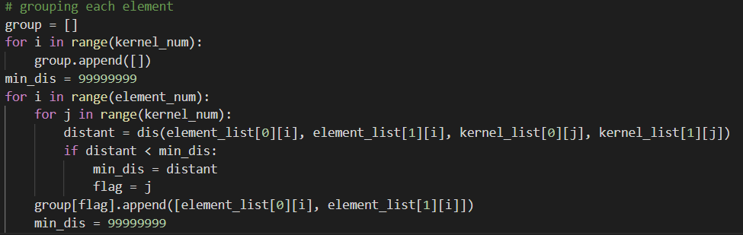
解釋K-mean分類分組的動作程式碼，以及分組依據判斷
程式碼如下：
group是kernel數量大小的列表。
對所有i元素而言，比較所有kernel跟i元素的歐式距離，並將i元素歸分在最近kernel的group中
分組依據判斷為歐式距離(L2距離)，dis函式為計算歐式距離的簡單函式
計算新kernel階段時就依據group對kernel做平均
(例：group[3]=[[1,1], [2,5], [3, 3]]，故new_kernel[3]=[(1+2+3)/3, (1+5+3)/3]=[2, 3])

Slide 10
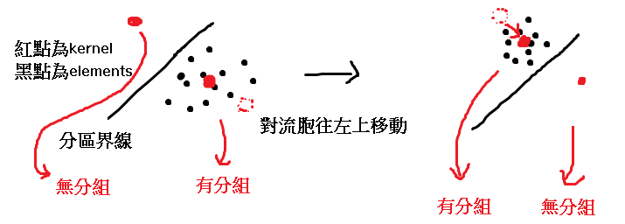
尋找初始kernel擺放方式
之所以要尋找最佳的初始kernel擺放方式是因為，K-mean方法對於kernel初始場具有敏感性
不一樣的/隨機生成的kernel初始場可能會對後續elements分組有所影響。
另外若硬性規定固定降水區域只能有固定kernel，又會有對流胞跨區就無法外延的問題，如下示意圖：
左圖中有一團對流胞向左上移動，且我們設定一個硬性限制邊界畫分兩區域，兩區域各有一kernel
當對流胞都在右下區近邊界處時，右下kernel從初始場移動到群集中心(向左上移動)，左上kernel不變；而當對流胞跨區移動到左上區近邊界處時，左上kernel從初始場移動到群集中心(向右下移動)，右下kernel回到初始場(向右下移動)
這會造成很奇怪的現象：對流胞向左上移動，但若跨區卻可能造成kernel都向右下移動，無法外延

Slide 11
尋找初始kernel擺放方式
因此kernel的標定相當重要，不能有對流胞對應的kernel改變的情況
以下各版本的嘗試都是試圖解決這件事情，並且希望有更好的追蹤效果：
均先做資料濾除、固定閾值式的預處理：
v1:在整張map中隨機給kernel初始場
v2:在整張map中隨機正態分布kernel(中心點向外3個標準差，99.7%)
v3:在整張map中隨機給kernel初始場，但僅用第一次有element分組到的kernel做更新移動
v4:固定在台灣附近的kernel(手動選定六個地點)
我們將：
1. 比較不同時間觀測場的分組情況與出現的問題
2. 從kernel的移動初步判定外延難易度
3. 對該版本的擺放方式做出評語

Slide 12
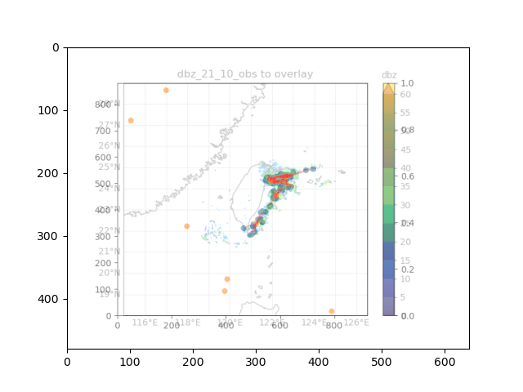
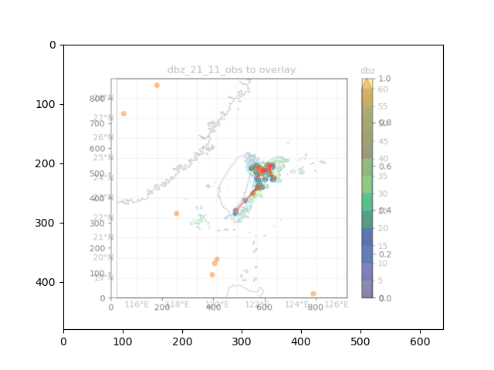

尋找初始kernel擺放方式_v1
v1:在整張map中隨機給kernel初始場
右上圖是訓練過程gif，中間由左至右分別是21號10h、11h、12h的觀測場和分群結果疊圖
可以看到隨機分布的kernel在10h、12h產生出四個分群，東部外海一組而宜蘭外海三組
但是11h時只產生出三個分群，宜蘭外海下方的kernel大幅度下移取代原先東部外海的kernel
這種因為隨機分布的kernel所產生的分組歸屬問題就是我們想盡力避免的情況，會導致外延方法上的困難

Slide 13
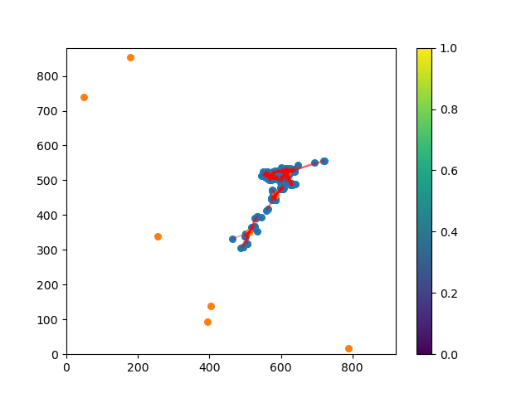
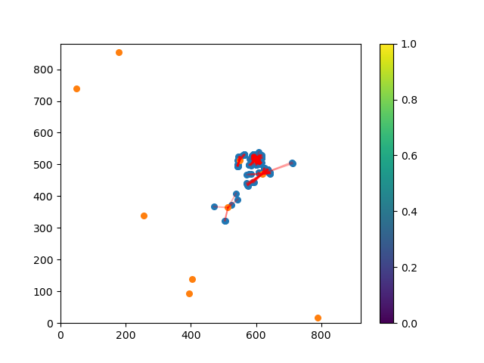
尋找初始kernel擺放方式_v1
觀察10h和12h的kernel分布(宜蘭外海3組東部1組的情況)
可以看到宜蘭外海北部的兩個kernel同時有向左移動的趨勢，也就是說若我們取10h~12h的區間做趨勢，則可以明顯判斷出宜蘭外海北部的資料應該會左移；但宜蘭外海南部的kernel卻顯著右移，這是因為再更東方的位置有一個新element被歸類在該kernel中，導致kernel顯著右偏，這個可以回到分組noise濾除的部分濾除掉該點，則宜蘭外海南部的kernel應該不會有明顯移動；東部外海的kernel則無明顯移動

Slide 14



尋找初始kernel擺放方式_v2
v2:在整張map中隨機正態分布kernel(圖範圍中心點向外3個標準差，99.7%)
右上圖是訓練過程gif，中間由左至右分別是21號10h、11h、12h的觀測場和分群結果疊圖
隨機正態分布kernel後kernel更集中在台灣附近，可以減少掉如v1中許多位於邊陲沒有用到的kernel
不過可以看到隨機分布的kernel在10h產生出四個分群(東部兩組宜蘭一組宜蘭外一組)，11h、12h產生出兩個分群(東部一組宜蘭一組)，一樣有分組數量差異的情況
在elements較零散的情況下(10h)，更集中的kernel可能導致更多的分組出現。
外延上宜蘭kernel無顯著移動，東部則顯著往東北偏移

Slide 15


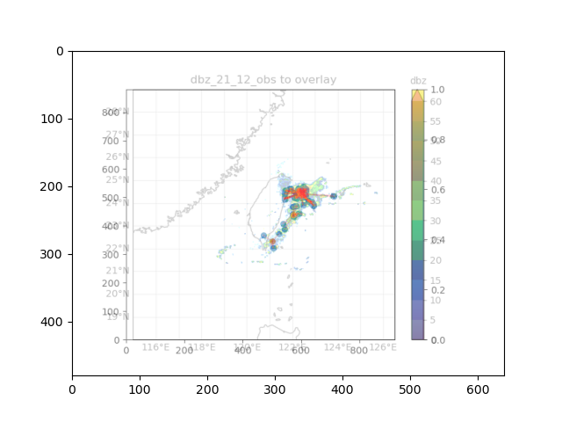
尋找初始kernel擺放方式_v3
v3:在整張map中隨機給kernel初始場，
但僅用第一次有element分組到的kernel做更新移動
右上圖是訓練過程gif，中間由左至右分別是21號10h、11h、12h的觀測場和分群結果疊圖
可以看到10h、11h、12h都是呈現三組分組結果(恆春東部外海、東部外海、宜蘭外海)，相對v1、v2穩定
外延上宜蘭外海kernel無明顯移動，東部外海kernel向西南移動，恆春外海kernel

Slide 16


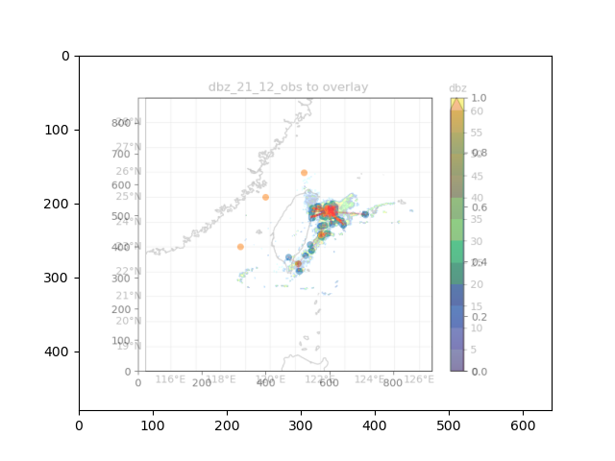
#[400, 560] 台灣海峽(120, 25)
#[520, 640] 北部外海(121.5, 26)
#[600, 520] 宜蘭外海(122.5, 24.5)
#[560, 360] 台東外海(122, 22.5)
#[440, 240] 巴士海峽(120.5, 21)
#[320, 400] 高屏外海(119, 23)
尋找初始kernel擺放方式_v4
v4:固定在台灣附近的kernel(手工選定六個地點： )
右上圖是訓練過程gif，中間由左至右分別是21號10h、11h、12h的觀測場和分群結果疊圖
可以看到10h、12h產生出三組(東部一組宜蘭一組巴士海峽一組)，11h產生出兩組(東部一組宜蘭一組)
這邊可能產生了硬性規定固定降水區域的問題，也就是想像每對kernel之間的中垂線為界線，10h、12h在巴士海峽這區有對流點，而11h沒有對流點，導致分組上產生問題

Slide 17
尋找初始kernel擺放方式
綜上所述：
v1:在整張map中隨機給kernel初始場
可能有隨機分布的kernel所產生的分組歸屬問題，每次做群聚分析結果差異相對大
v2:在整張map中隨機正態分布kernel(中心點向外3個標準差，99.7%)
密集於台灣附近的kernel，若element相對零散，可能導致更多的分組出現
v3:在整張map中隨機給kernel初始場，但僅用第一次有element分組到的kernel做更新移動
相對最穩定，可以避免v4的問題 -->首選!!
v4:固定在台灣附近的kernel(手動選定六個地點)
硬性規定固定降水區域導致對流胞跨區就無法外延的問題

Slide 18
研究方向
kernel的擺放具有隨機性，難以複製實驗結果，也就難以定量比較擺放方法優劣，還需要加強研究。
目前的K-mean只擷取強對流(便於視覺化)，導致kernel很常被時有時無、不易出現的強對流影響位置，連帶造成kernel位置飄忽不定難以外延。可以考慮降低閾值，讓更多element參與K-mean過程，也許對於kernel位置有穩定作用。
除線性外延以外，還有沒有更好的數值方法做kernel的移動？
外延上可能會有一些區域會是兩種kernel區做線性移動後重疊的區域，那該點的大小如何決定？取最大值？

Slide 19
欣葶的部分

Slide 20
綱要:
老師建議:
可以看看同一個門檻下，2小時到4小時的表現如何；也就是隨時間變化，hit百分比的下降情況
(做3小時內是因為資料最多外推3小時而已。而hits的百分比就是TS的值=hits/全部)
這週內容:
去氣象局網站找出雨量較多的日期，下載當日檔案來進行分析
(希望能找到梅雨或颱風資料等降雨規模大的資料，但由於去年沒有颱風，因此希望找到梅雨資料)
最後選了去年的8/26為分析目標，會選這天是因為從氣象局資料得知當天降雨量多(目測dbz也可能比11月的那兩筆資料多)，因此想拿來和11/21、11/23做比較
修改程式，使它可以快速繪出當日所有資料的圖

Slide 21
8/26全部資料(10:00~14:00)

Slide 22
8/26_14:00資料-- s(門檻)=0
門檻為0表示，是以是否降雨為標準的。當外推時間越短會越準，hits(紅色)區域越大
圖中可看到這個時段的資料 在前期的預測位置是明顯比較偏東邊的

Slide 23
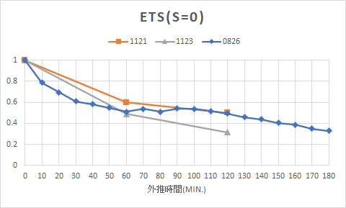
左圖顯示的是目前分析的三天ETS的值
在外推前期，11/21是最準的，而08/26則是最不準

Slide 24
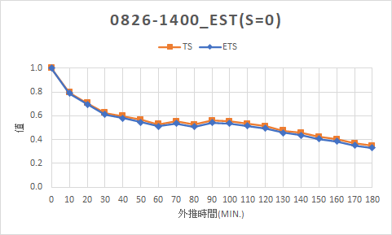
將剛剛的資料換算成ETS以及TS，可以明顯看到分數是隨著時間下降的，此外還可以看到ETS值會略低於TS值(但非常接近)

Slide 25
s表示的是門檻，右圖表示了當門檻提高時，有辦法過門檻的回波量就會減少，一直到s=40時能過門檻的網格點已經變得非常少了

Slide 26
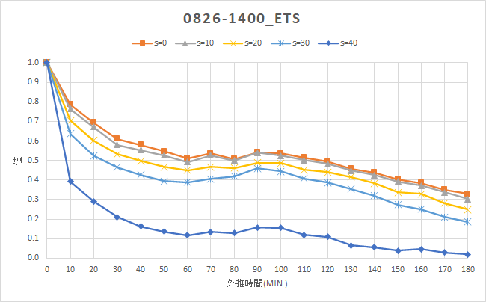
此圖可知道隨著外推時間，ETS有下降的趨勢，而且門檻越高，值就會越低，此外還有一個特別的現象，就是在外推超過半小時左右之後，會先下降再微微上升，最後下降，在下週會試著找出原因(目前猜測可能是因為此預報方法在一定時間後準度就下降，為無效數據，但時間為多長還無法推測)

Slide 27
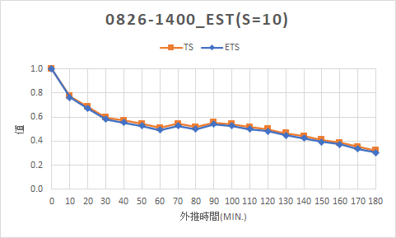
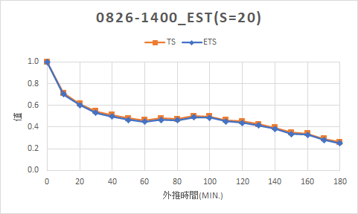
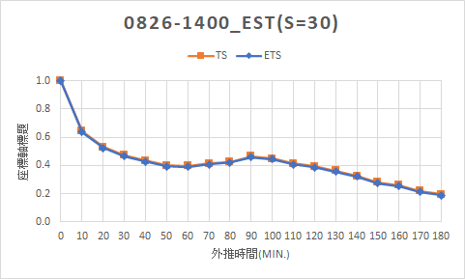
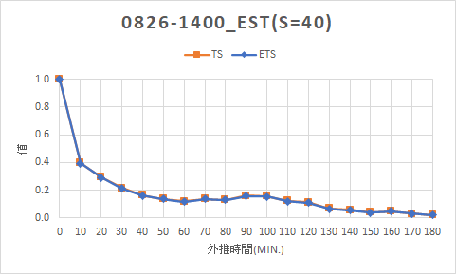
上圖可以看到，當門檻提高，ES和ETS曲線會越近(下一張有更清楚的分析)

Slide 28
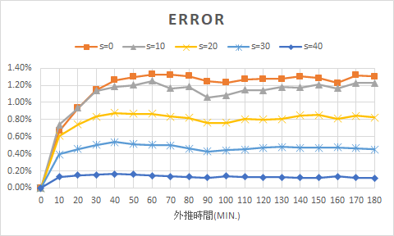
TS和ETS之間的誤差
根據上週的結論: ar是觀測&預測的交集機率總面積，因此當預測降水(a+b) 或者 觀測降水(a+c)的面積越大時，ar也會越大，最後造成TS和ETS的error也就會越大。
左圖可以看到，外推到一定的時間之後，error落在差不多的區域上下浮動，但當外推時間在約40分鐘以內時，error會隨著時間增加而有明顯上升
這天的資料我認為可歸類在降雨面積大的情況，但結果ar的影響卻不如想像中的大

Slide 29
未來方向:
1. 試著找出曲線不是絕對隨著時間下降的原因
2. 找出有降雨、但是相對雨量較少的時段來進行分析。
因為目前觀察8/26是雨量偏多的資料，但仍覺得ES和ETS的差距沒有預期的大，我想
知道此差異若在跟其他情況比較時，此數據是否合理，因此想試試找相反的情況(雨
量少)
3. 找出去年的梅雨資料來進行分析(因為2.的原因也可能是出在資料不夠，可以試著多看
幾個例子)
(由於目前我們只有去年6月之後的資料，沒有梅雨季，因此這週會先去問問看助教)

Slide 30
憶彤的部分

Slide 31
上週問題
11/21的兩小時外推回波比一小時準，寫信和張老師討論。
1. 動差法中的七個物理量，前兩個為慣性矩(擴張程度或對抗旋轉運動的改變程度)，後五個為扭曲度，但後五個單個拿出來看並沒有物理意義，只是數學變量。
2. 11/21回波和降雨在動差法下結果不同，張老師表示應該是不同大小的雨滴權重不同而導致，會有一小時外推比兩小時差有可能是計算前面提到的七個物理量某值差異較大

Slide 32
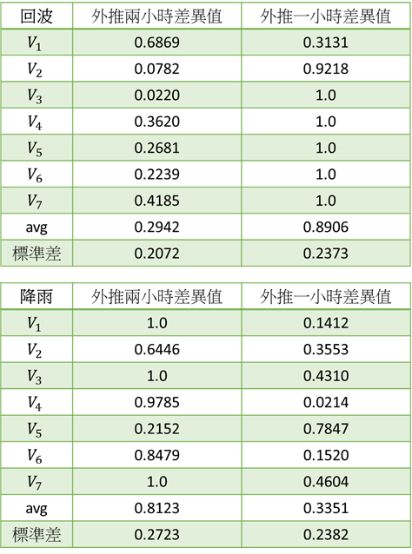
11/21 外推比較
左邊兩表格是比較和觀測值的差異(差異最大值=1)
可見回波部分外推兩小時的差異遠小於外推一小時的差異，降雨方面卻是反過來
回波部分在外推一小時的3~7項差值較大，可知其扭曲度較大

Slide 33
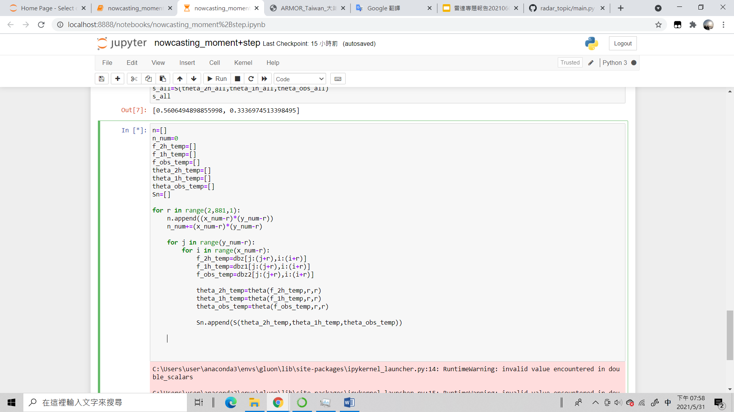
本周 -- 正規化相似度演算法與片段逐步分塊計算
這周進行片段分塊計算，這部分較有難點的部分有兩個 :
1. 計算量大(電腦會跑很-------久)
2. 論文原文我看不太懂(ps:張老師說他不用這個方法，smart系統可以直接辨識對流區)，所以弄懂並寫成程式花了點時間，下圖為部分程式碼

Slide 34
next week
動差法部分已幾乎完成，轉去研究k_mean

